Slide 1

Шәһәрдә
Микрорайон балалары һәм ата-аналары өчен күңел ачу кичәсе

Slide 2
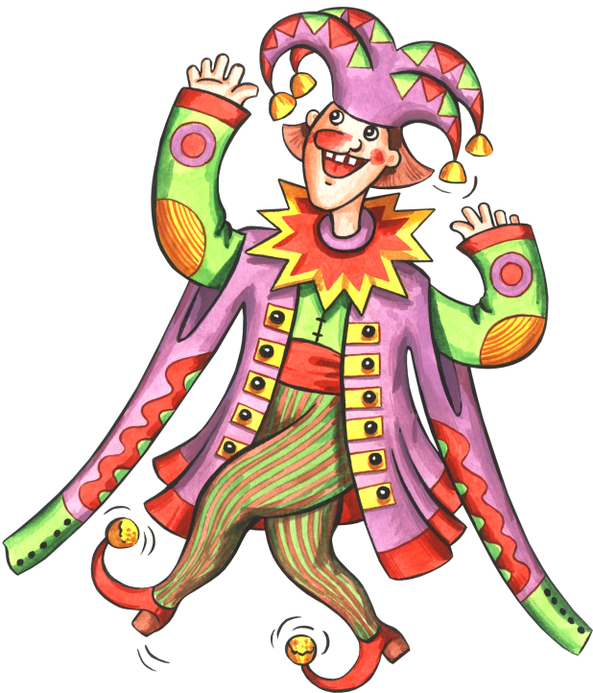
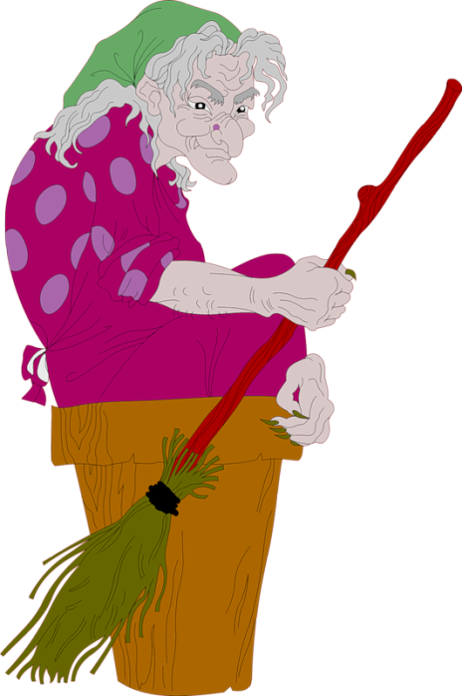
Скоморох: Исәнмесез балалар, сез беләсезме,безнең шәһәрне әлифба белән чагыштырып була икәнен?
Урамнар, проспектлар, юллар, шәһәрләр әлифбасы безгә һәр вакыт дәрес бирә.
(музыка яңгырый, Убырлы Карчык килеп чыга)
Убырлы карчык: Сезнең шәһәрегездә ниләр майтарыла? Тыныч кына очып, барып та булмый. Менә хәзер генә сезгә тротуардан очып килергә идем, мине машина бәрә язды. Күрмиләр микән ни?
Скоморох: Түбән очкансыңдыр?
Убырлы карчык: Әлбәттә түбән, барсында яхшылап карарга идем. Ничек сез тынычлап шәһәр буйлап йөри аласыз?
Скоморох: Убырлы карчык, без шәһәр булап тынычлап йөрибез, чөнки юл кагыйдәләрен үтибез. Ә син ул кагыйдәләрне белмисең мени?
Убырлы карчык: Беләм, ничек инде белмим ди, азгына онытып җибәргәнмен, күптән шәһәрдә булганым юк.
Скоморох: Ә без монда бәйрәм оештырдык, безнең белән уйныйсың, кагыйдәләрне искә төшерәсең килә ме?
Убырлы карчык: Әлбәттә килә, искә төшерергә дә кирәк, юл билгеләрен дә оныттым инде. Эх, картайдым инде, хәтерем дә начар, урманда мондый юллар юк бит, машина да анда аз. Кайвакыт кына гөмбә, җиләк җыючалар гына киләләр.

Slide 3
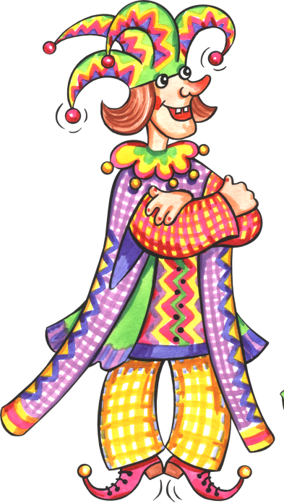

Скоморох:Уен: « Бер, ике, өч»
Уен кагыйдәләре.Төрле урыннарда юл билгеләре урнаштырылган. Алып баручы әйткән билгегә балалар йөреп баралар.
Скоморох: Бер, ике, өч « Сак балалар» билгесенә йөгер.
Уен берничә тапкыр кабатлана, төрле билгеләр атала.
Убырлы карчык: Ничек шәп! Күптән минем болай йөгергәнем юк иде. Рәхмәт сезгә балалар. Билгеләрне искә төшердем, аларның атамасын, билгеләмәсен белдем. Менә минем бер генә сорау барлыкка килде, мин онытып җибәрдем, төрле утлар белән яна торганны.
Скоморох: Светлячок мәллә?
Убырлы: Юк инде, Кара, түгәрәк күзләр белән, алар әле җемелди дә.
Скоморох: Убырлы карчык нәрсә турында әйтә икән, нәрсә ул балалар?
- Светофор!!!
Убырлы: Бик әйбәт балалар! Акыллы сезнең балаларыгыз (скоморохка әйтә). Алайса әйтегез әле миңа балалар, светофорның нинди төсенә барырга ярый?
Балалар – яшел төскә.
Убырлы: Ә светофорның нинди төсенә мин басып торырга тиеш?
Балалар – кызыл төскә.

Slide 4
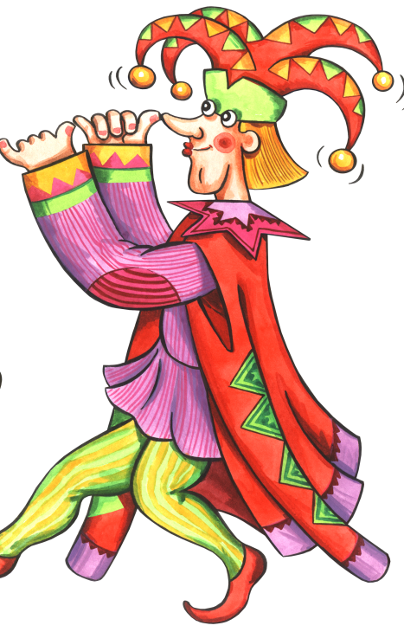
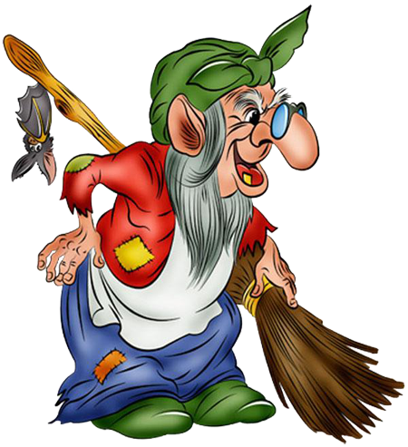
Убырлы: Белгәнегез бик әйбәт. Хәзер уен уйнап алырбыз. Мин сезгә светофор сигналлары күрсәтермен, ә шуны эшләрсез:
Кызыл төстә, урында басып торырга.
Сары төстә, урында йөреп торырга.
Яшел төстә, барырга.
Скоморох:Ә хәзер балалар, табышмакларның җавабын табыгыз.
Ике аяклы үгез,
Маңгаенда куш мөгез.
(велосипед)
«На!» - дисәң, йөрми,
«Трр» - дисәң туктамый.
Печән салсаң ашамый,
Койрыгын борсаң, кычкыра-кычкыра чаба.
(автомобиль)
Скоморох:Скоморох: Убырла карчык, син беләсеңме иҗтимагый транспорта үзеңне ничек тота белергә кирәк?
Убырлы: Нинди транспорта? Иҗтимагыйда? Исемә төшерергә кирәк, анда нидер эшләргә ярый, ә нидер ярамый. Менә нәрсә генә хәтерләмим!

Slide 5
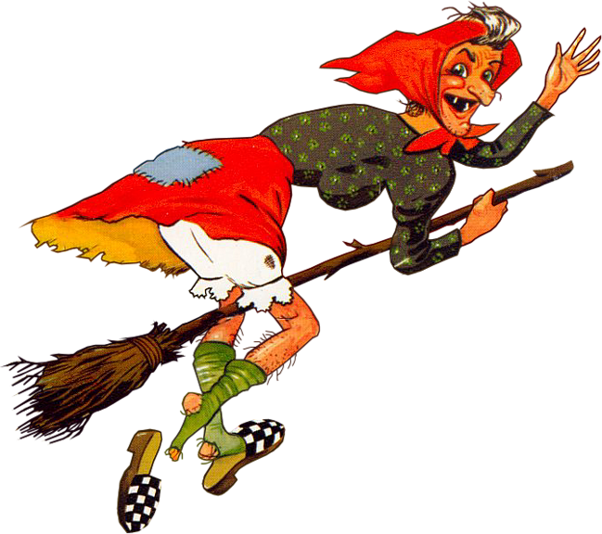
Скоморох: Балалар, кем безгә аны сөйләп бирә?
(балалар сөйли)
Скоморох: Убырлы карчык, синең безнең балалар белән классик уйныйсың киләме?
Убырлы: Бик рәхәтләнеп, ә нинди классик?
Скоморох: Безнең классиклар гади генә түгел, алар балаларга юл билгеләрен истә калдырырга булышалар. (балалар классик уйныйлар, саннар урынына юл билгеләре төшерелгән).
Скоморох: Мин рәсем конкурсын игьлан итәм.
Конкурс кагыйдәләре: Алып баручының кулында сан белән конвертлар. конверта биремнәр, юл билгеләрен ясарга. Конверт белән акбурны алып баручы балаларга тарата. Аннары, шарлар белән барабаны әйләндерә,шарларда конвертның саны язылган. Бер шар ала да конвертның санын әйтә. Шул санлы конвертны бала ача да, укый, нинди билгене ул ясый. Бу конкурс асфальта оештырыла.
Һәр бер герой- алып баручы уенны күзәтеп тора.
Убырлы карчык балалар белән классик уйный.
Скоморох рәсем конкурсын алып бара.
Конкурс белән уеннар тәмамлангач иң актив катнашучылар бүләкләнәләр.
Скоморох: Менә безнең бәйрәм дә ахырына килеп җитте, барыгызгада тагын бер тапкыр әйтәсе килә:
Бар кешегә дә юл кагыйдәләрен белергә кирәк.

